Slide 1
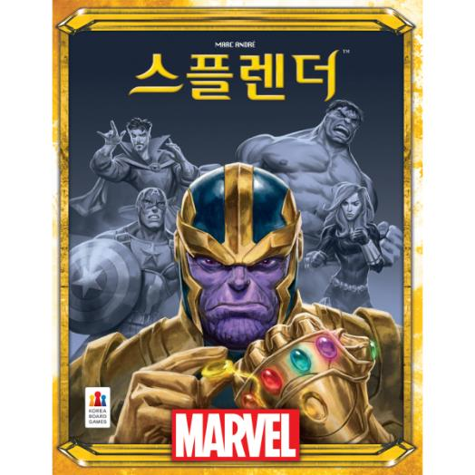

Slide 2
게임 소개
게임 전 알아보기
게임 방법
추천 게임

Slide 3

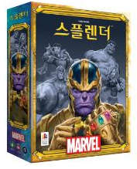
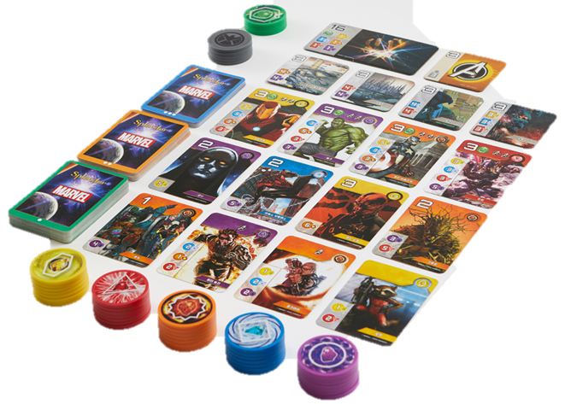
1
게임 소개
1. 스플렌더 X 마블, 역대급 콜라보 보드게임
2. 팀원들을 모아서 더 높은 단계의 인물을 영입,
승점 16점과 모든 스톤을 모으면 승리
3. 어벤져스 어셈블 타일, 초록색 타임 스톤 등
기존 스플렌더와는 또 다른 재미의 게임
만 10세 이상
2~4명
30분

Slide 4

2
게임 전 알아보기
마블 유니버스
멀티버스 도처에 흩어져 있는 인피니티 스톤을 모으세요. 여러분은 슈퍼 히어로 팀의 지휘관이 되어 타노스가 인피니티 스톤을 모으는 것을 막아야 합니다. 강력한 팀원을 모으고, 마블 세계관의 상징적인 장소를 차지하세요. 건틀릿을 가져올 수 있을 만큼 인피니티 점수를 충분히 모아야 승리할 수 있습니다. 모든 종류의 인피니티 스톤과 16점 이상의 점수, 인피니티 건틀렛까지 모았다면 손가락을 튕겨서 타노스를 저지할 수 있습니다.

Slide 5
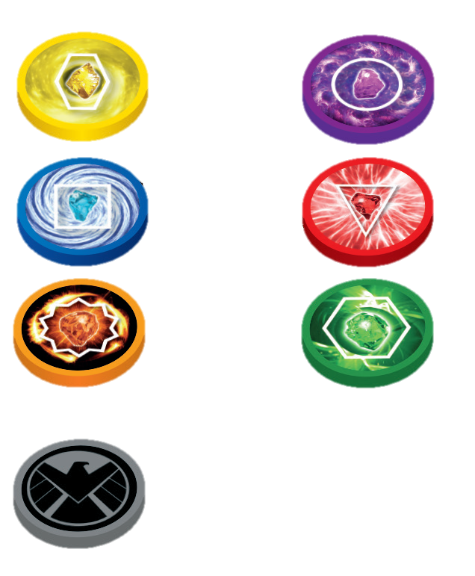
3
게임 구성물
인피니티 스톤 토큰 39개
마인드스톤(노란) 7개, 파워스톤(보라) 7개
스페이스스톤(파란) 7개, 리얼리니스톤(빨간) 7개
소울스톤(주황) 7개, 타임스톤(초록) 4개
S. H. I. E. L. D. 토큰(회색) 5개

Slide 6
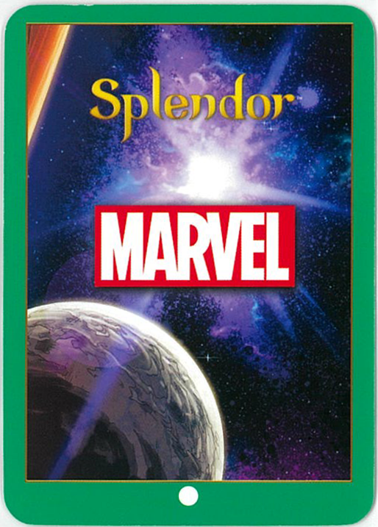
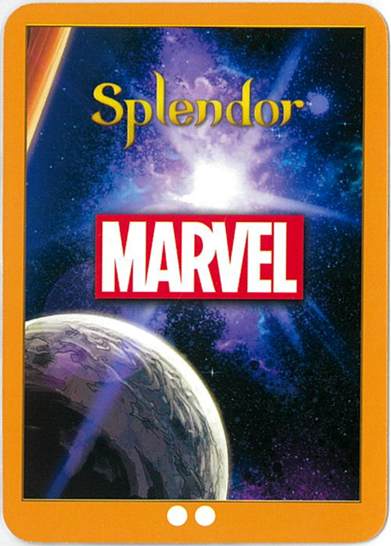

3
게임 구성물
인물 카드 90장
1단계 카드 40장
2단계 카드 30장
3단계 카드 20장

Slide 7
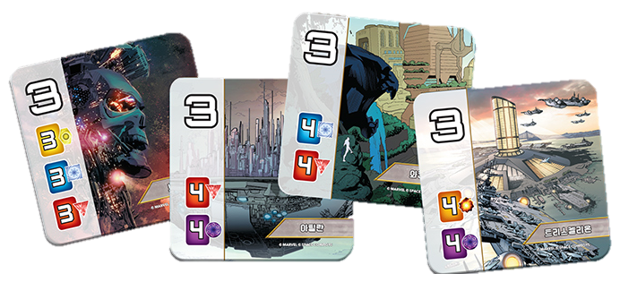
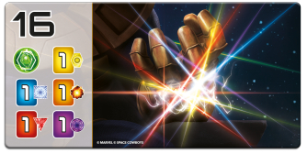
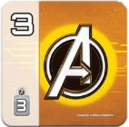
3
게임 구성물
타일 6개
장소타일 4개(양면)
인피니티 건틀릿 타일 1개
어벤져스 어셈블 타일 1개

Slide 8
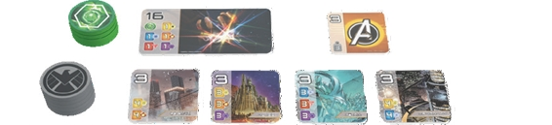
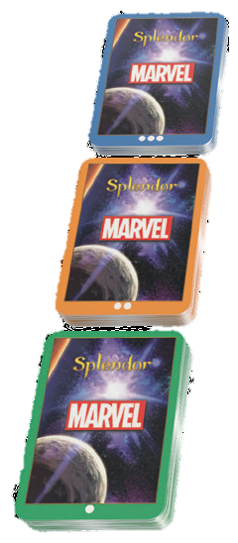
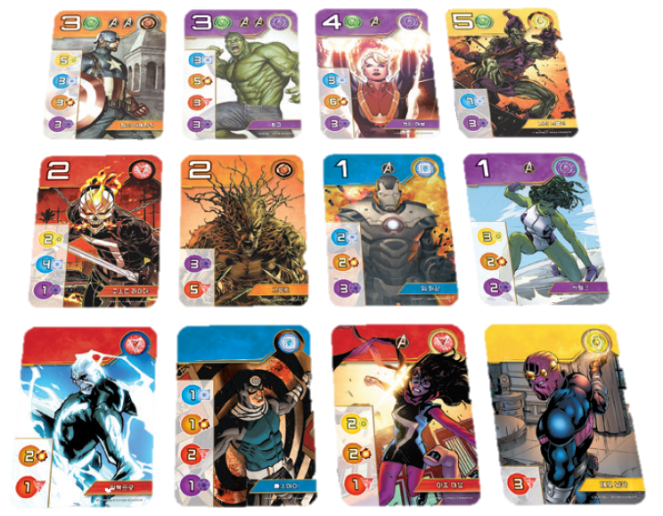
3
게임 준비
1. 인물 카드를 같은 단계별로 섞고 배치
2. 카드를 각 단계별 4장씩 펼침
3. 장소 타일을 섞은 후 플레이어 수만큼
무작위로 펼치고 남은 타일은 버림
4. 인피니티 건틀릿 타일,
어벤져스 어셈블 타일, 쉴드 토큰 5개,
타임스톤(초록) 토큰을 윗쪽에 놓음

Slide 9
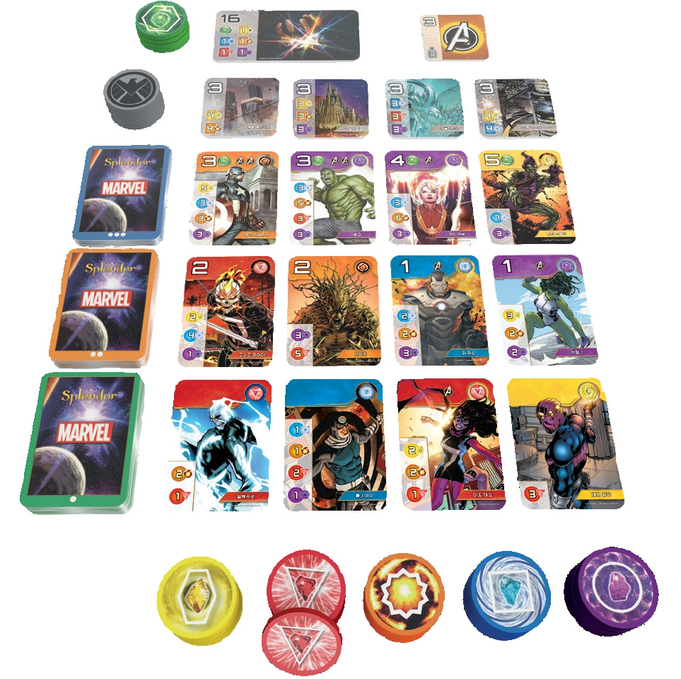

3
게임 준비
2명
3명
4명
노란, 빨간, 주황,
파란, 보라 토큰
4개
5개
7개
초록 토큰
2개
3개
4개
회색 토큰
5개
5개
5개
장소 타일
2개
3개
4개

Slide 10
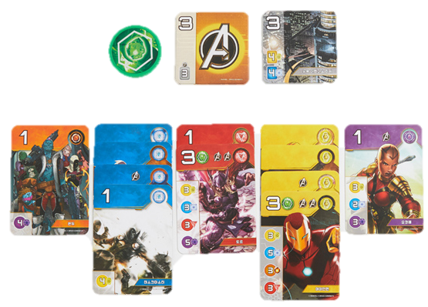

3
게임 목표
인피니티 건틀릿 타일을
가져올 수 있는 조건을 충족하고
(16점 이상, 5종류 인물 카드, 타임 스톤 토큰)
점수가 가장 높은 플레이어가 승리!

Slide 11
3
차례 진행
가장 어린 플레이어부터 시작, 시계 방향으로 차례 진행
1. 각기 다른
색깔의 토큰
3개 가져가기
2. 같은 색깔의
토큰 2개
가져가기
3. 카드 1장
손에 들고,
회색 토큰
1개 가져가기
4. 카드 1장
고용하기
장소 타일 / 타임 스톤 / 어벤져스 어셈블 타일 확인 후 가져가기
차례 종료

Slide 12

3
게임 방법
1. 각기 다른 색깔의 토큰 3개 가져가기
1. 자기 차례가 되면 각기 다른 색깔
토큰 3개를 가져감

Slide 13
3
게임 방법
1. 각기 다른 색깔의 토큰 3개 가져가기
1. 자기 차례가 되면 각기 다른 색깔
토큰 3개를 가져감
2. 단, 이 행동으로 초록색, 회색 토큰은 불가

Slide 14
3
게임 방법
1. 각기 다른 색깔의 토큰 3개 가져가기
1. 자기 차례가 되면 각기 다른 색깔
토큰 3개를 가져감
2. 단, 이 행동으로 초록색, 회색 토큰은 불가
3. 토큰 부족 시 다른 토큰 3개를 가져갈 수 없다면
2개(한 종류 토큰만 남으면 1개)를 가져감

Slide 15
3
게임 방법
1. 각기 다른 색깔의 토큰 3개 가져가기
1. 자기 차례가 되면 각기 다른 색깔
토큰 3개를 가져감
2. 단, 이 행동으로 초록색, 회색 토큰은 불가
3. 토큰 부족 시 다른 토큰 3개를 가져갈 수 없다면
2개(한 종류 토큰만 남으면 1개)를 가져감

Slide 16
3
게임 방법
2. 같은 색깔의 토큰 2개 가져가기
1. 가져가려는 색깔의 토큰이 4개 이상
쌓여 있을 때 같은 색깔의 토큰 2개 가져감

Slide 17
3
게임 방법
2. 같은 색깔의 토큰 2개 가져가기
1. 가져가려는 색깔의 토큰이 4개 이상
쌓여 있을 때 같은 색깔의 토큰 2개 가져감
2. 단, 이 행동으로 초록색, 회색 토큰은 불가

Slide 18
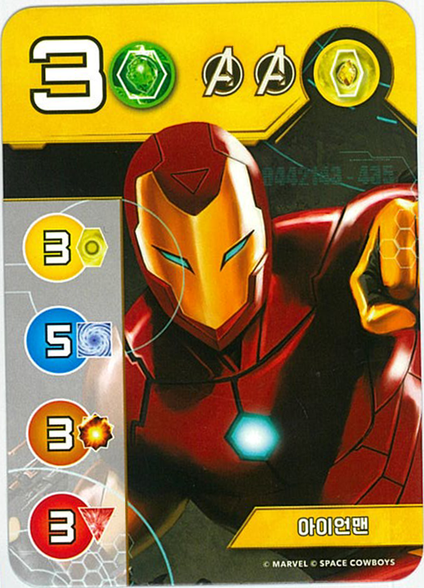
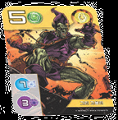
3
게임 방법
3. 카드 1장을 손에 들고
회색 토큰 1개 가져가기
1. 플레이어는 펼쳐진 카드나 카드 더미
(1~3단계)의 맨 위 카드 1장을 손에
들어 그 카드의 고용을 보류함
2. 카드를 손에 들었다면 회색 토큰 1개를 가져옴

Slide 19
3
게임 방법
3. 카드 1장을 손에 들고
회색 토큰 1개 가져가기
3. 카드 더미에서 카드를 가져올 때
다른 플레이어에게 그 카드를
안 보여줘도 됨
4. 회색 토큰은 어떤 색깔(녹색 제외) 토큰이든
대신할 수 있음

Slide 20
3
게임 방법
3. 카드 1장을 손에 들고
회색 토큰 1개 가져가기
5. 손에 카드는 3장까지 들 수 있음

Slide 21
3
게임 방법
3. 카드 1장을 손에 들고
회색 토큰 1개 가져가기
5. 손에 카드는 3장까지 들 수 있음
6. 한번 손에 든 카드는 고용하는 것 외에
없애거나 버릴 수 없음

Slide 22
3
게임 방법
3. 카드 1장을 손에 들고
회색 토큰 1개 가져가기
5. 손에 카드는 3장까지 들 수 있음
6. 한번 손에 든 카드는 고용하는 것 외에
없애거나 버릴 수 없음
7. 회색 토큰 부족 시 카드만 손에 들 수 있지만
회색 토큰은 가져올 수 없음

Slide 23
3
게임 방법
토큰 수 제한!
1. 자신이 가진 모든 토큰을 항상 공개
2. 자기 차례 동안 토큰을 얼마든지 가질 수
있으나 차례 종료 시 모든 토큰을
(회색, 초록색 포함) 10개까지만 가지고
나머지는 반납

Slide 24
3
게임 방법
토큰 수 제한!
1. 자신이 가진 모든 토큰을 언제든지 공개
2. 자기 차례 동안 토큰을 얼마든지 가질 수
있으나 차례 종료 시 모든 토큰을
(회색, 초록색 포함) 10개까지만 가지고
나머지는 반납(초록색은 반납 불가)

Slide 25

3
게임 방법
4. 인물 카드 고용하기
1. 펼쳐진 카드나 자기 손의 카드 1장을
카드에 표시된 만큼 토큰을 소비해 고용함

Slide 26
3
게임 방법
4. 인물 카드 고용하기
1. 펼쳐진 카드나 자기 손의 카드 1장을
카드에 표시된 만큼 토큰을 소비해 고용함
2. 회색 토큰은 색깔 토큰(녹색 제외)을 대신함

Slide 27
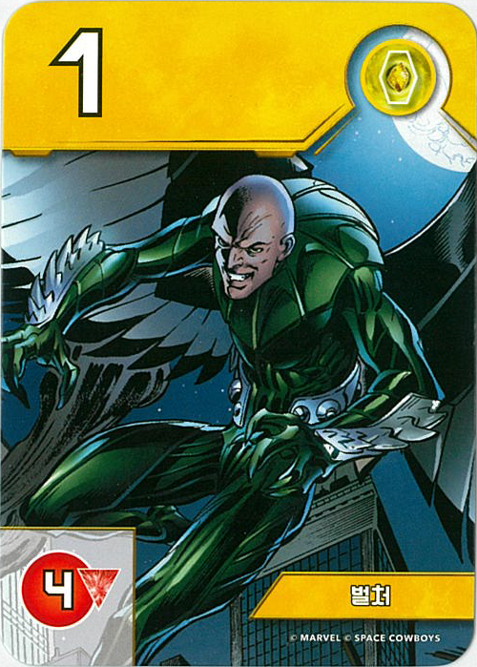
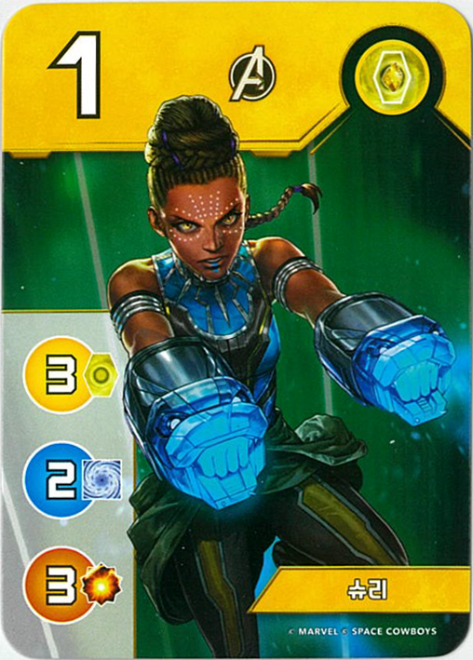
3
게임 방법
4. 인물 카드 고용하기
1. 펼쳐진 카드나 자기 손의 카드 1장을
카드에 표시된 만큼 토큰을 소비해 고용함
2. 회색 토큰은 색깔 토큰(녹색 제외)을 대신함
3. 고용한 카드를 색깔별로 모으고 어벤져스
표시와 인피니티 점수가 잘 보이도록 정렬함

Slide 28
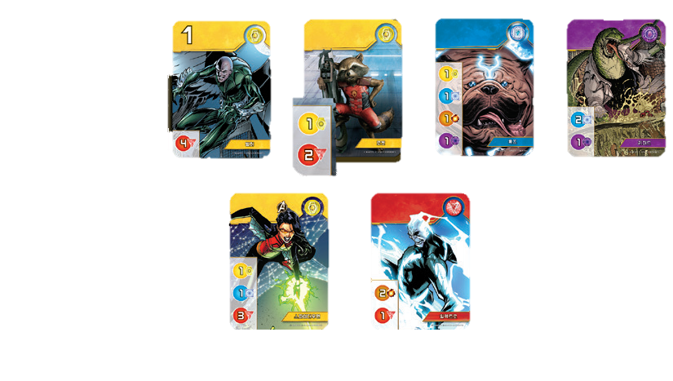
3
게임 방법
보너스
1. 고용한 카드는 해당 색깔과 수에 따라
할인을 받음(카드 1장=같은 색깔의 토큰 1개)

Slide 29
3
게임 방법
보너스
1. 고용한 카드는 해당 색깔과 수에 따라
할인을 받음(카드 1장=같은 색깔의 토큰 1개)

Slide 30
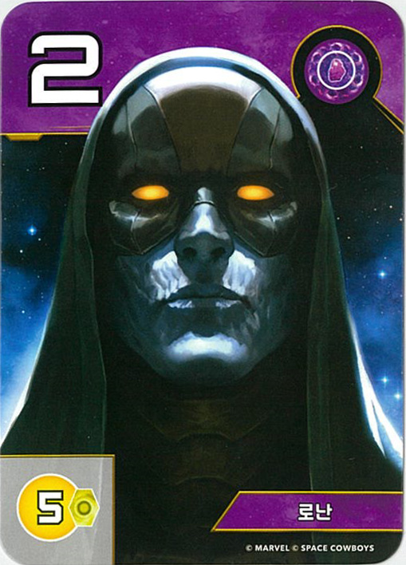

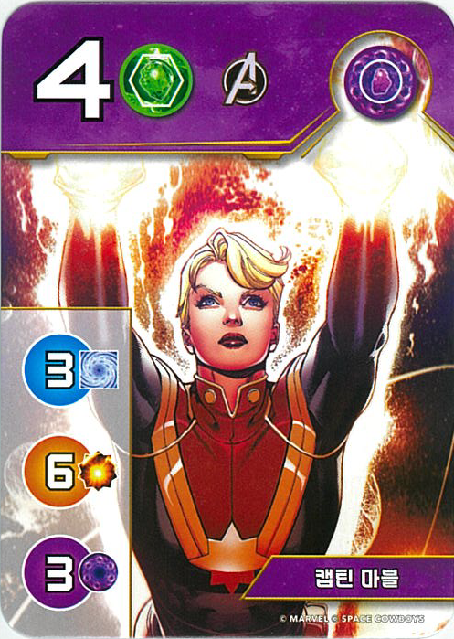
3
게임 방법
보너스
1. 고용한 카드는 해당 색깔과 수에 따라
할인을 받음(카드 1장=같은 색깔의 토큰 1개)
2. ‘고용하기’에 필요한 토큰을 카드(보너스)로
충분히 가지고 있다면 새 카드 고용 시
어떤 토큰도 소비하지 않는 경우도 있음

Slide 31
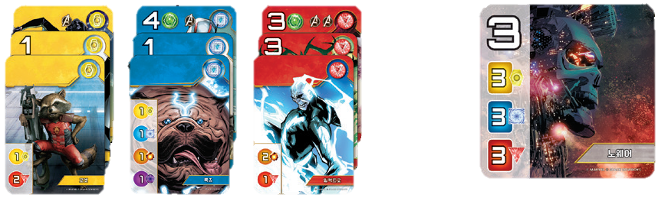

3
게임 방법
장소 타일
1. 차례를 마칠 때 장소 타일에 표시된 만큼
보너스를 가졌다면 그 타일을 가져오고
인피니티 점수 3점을 얻음
2. 장소 타일은 차례 행동에 미포함
3. 승리 조건에 장소 타일이 필수는 아님

Slide 32
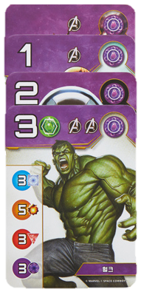
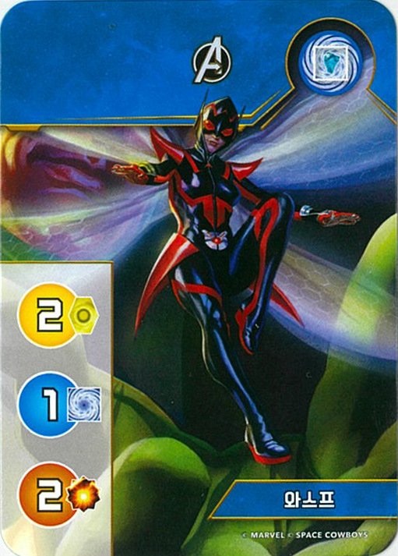
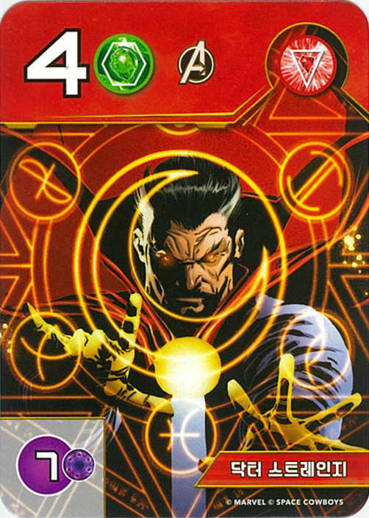
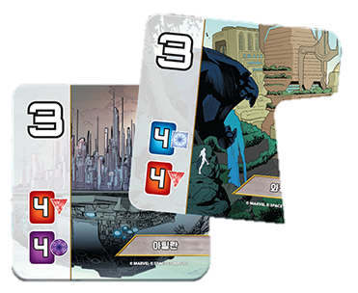
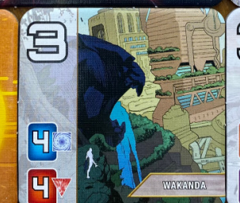
3
게임 방법
장소 타일
4. 차례 한 번당 장소 타일은 1개만 획득
차례를 마칠 때 여러 장소 타일의
보너스 조건을 동시에 충족한 경우
그 플레이어는 그중 장소 타일을 선택함
장소 타일
선택 획득

Slide 33
3
게임 방법
타임 스톤
1. 인피니티 건틀릿을 가져오려면
타임 스톤(초록)이 꼭 필요함
2. 3단계 카드를 처음 고용 시
초록색 토큰을 가져옴
3. 초록색 토큰은 플레이어당 1개만 소유

Slide 34
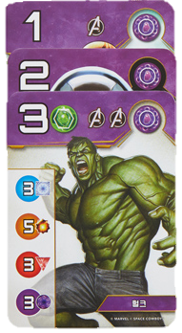

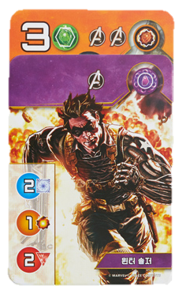

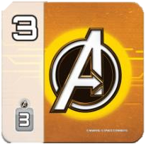
3
게임 방법
어벤져스 어셈블 타일
1. 누군가 인물 카드의 어벤져스 표시를
3개 이상 모은다면 어벤져스 어셈블
타일을 가져오고 점수 3점을 얻음
2. 타일 획득은 차례 행동에 미포함
3. 누군가 더 많은 어벤져스 표시를 모으는 순간
어벤져스 어셈블 타일을 빼앗음

Slide 35
3
게임 방법
어벤져스 어셈블 타일
4. 어벤져스 어셈블 타일의 주인은
게임 도중 여러 번 바뀔 수 있음
5. 승리 조건에 이 타일이 필수는 아님
6. 게임 종료 조건이 발동된 후 타일을
뺏겨서 16점 미만 시 게임 계속 진행

Slide 36
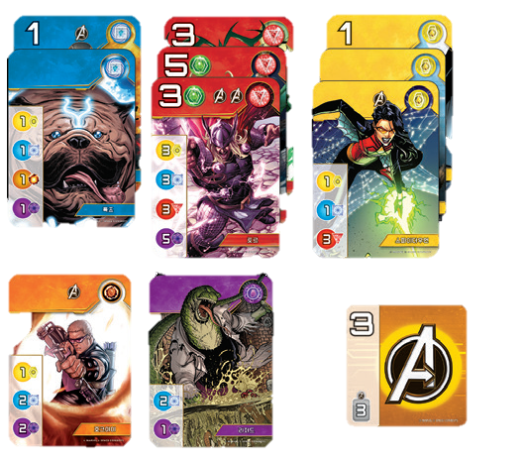
3
게임 종료
1. 누군가 인피니티 점수 16점 이상,
다섯 색깔의 인물 카드(보너스) 1개 이상,
타임 스톤(초록색) 토큰을 모았다면
인피니티 건틀릿 타일을 가져오고
게임 종료 조건이 발동
2. 게임 종료 조건 발동 시 현재 라운드만 진행
(모든 플레이어가 같은 횟수의 차례 진행)

Slide 37
3
게임 종료
3. 마지막 라운드 진행 후 건틀릿 타일을
가져올 수 있는 플레이어가 없다면
건틀릿 타일을 가져온 플레이어가 승리!
4. 건틀릿 타일을 가져올 수 있는 플레이어가
여럿이라면 인피니티 점수를 가장 많이
모은 플레이어가 승리!

Slide 38
3
게임 종료
5. 동점인 경우, 어셈블 타일을 가진 플레이어
6. 동점 플레이어들에게 어셈블 타일이 없다면
카드를 가장 적게 고용한 플레이어가 승리
7. 카드 개수도 같다면 공동 우승

Slide 39
3
게임 요약
게임 준비 : 인피니티 스톤 토큰, 쉴드 토큰, 인물 카드, 장소 타일, 어벤져스 어셈블 타일
가장 어린 플레이어부터 시작, 시계 방향으로 차례 진행
1. 각기 다른
색깔의 토큰
3개 가져가기
2. 같은 색깔의
토큰 2개
가져가기
3. 카드 1장
손에 들고,
회색 토큰
1개 가져가기
4. 카드 1장
고용하기
장소 타일 / 타임 스톤 / 어벤져스 어셈블 타일 확인 후 가져가기
게임 종료 조건 : 16점 이상, 다섯 색깔의 인물 카드 1장 이상, 타임 스톤(초록) 토큰
승리 : 마지막 라운드 진행 후, 인피니티 건틀릿을 차지하는 사람(동점 시 점수가 높은 사람)

Slide 41

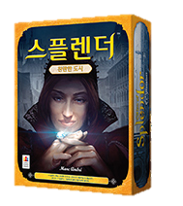
4
추천 게임 – 비슷한 룰의 다른 게임
르네상스 보석상회의 부흥
이제 도시로 몰려드는 보석상들
전국 보드게임 대회를 개최할 정도로
탄탄한 팬층과 인지도를 자랑하는 베스트셀러
스플렌더를 다채롭게
즐길 수 있는 확장이 4가지!

